Slide 1

Project Star System
MAESTRO TEAM

Slide 3
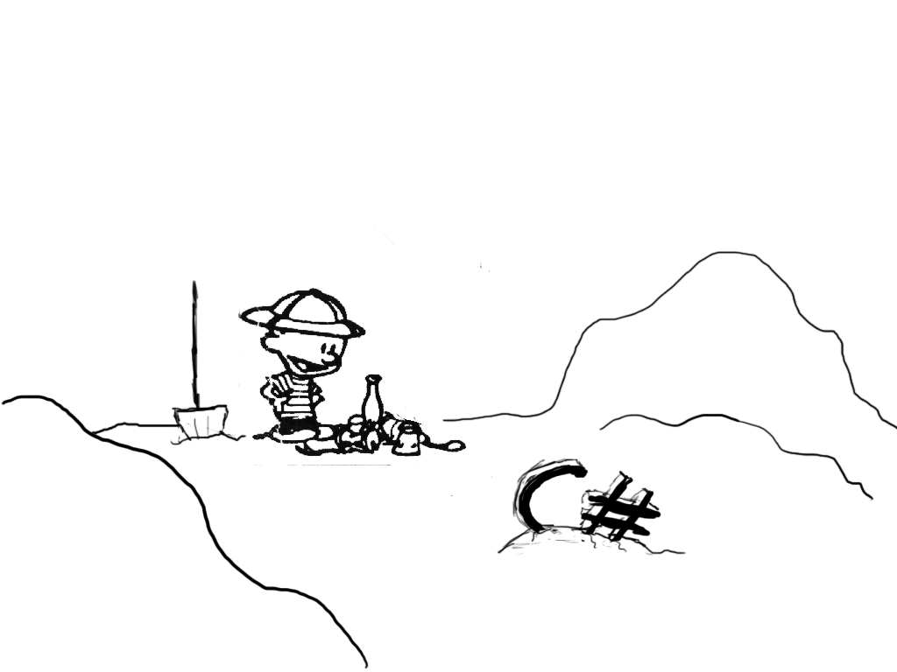
Partie 1 : Découverte du C#
Notes:
Image découverte C#

Slide 4
Découverte du C#
Reprise du cahier des charge
  Utilisation de XNA
  Passage à la 3D
  Utilisation de FMOD
Mini-projet
  Rubik’s Cube

Slide 5
Utilisation de XNA
Pas de Maj pour DirectDraw
Direct3D était peu adaptée pour la 2D
Les portages de DirectX en C# (DirectX Managed…) sont pas mis à jour
La communauté autour d’XNA est beaucoup plus grande que DirectX en C#

Slide 6
Passage à la 3D
Peu d’intérêt d’utiliser XNA en 2D
Un rendu plus Professionnel
Un jeu plus Fun
Des connaissances plus larges à acquérir

Slide 7
Bibliothèques de son
Bass
Fmod
Directsound
Audiere
OpenAl

Slide 8
Intérêt d’FMOD ?
Très complète
Très adaptée à l’analyse des sons
Grande communauté

Slide 9
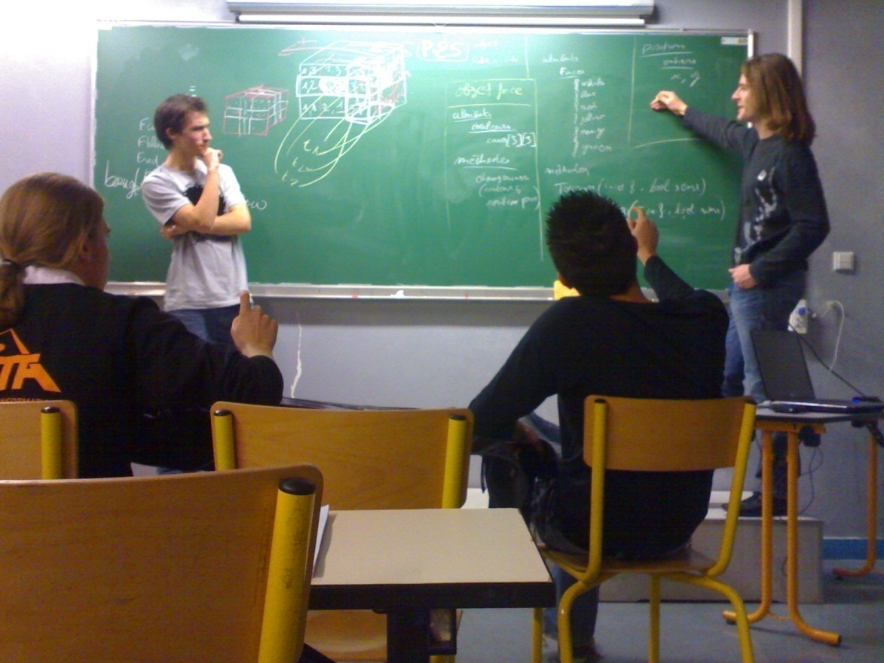
Mini-projet
Rubick’s Cube

Slide 11
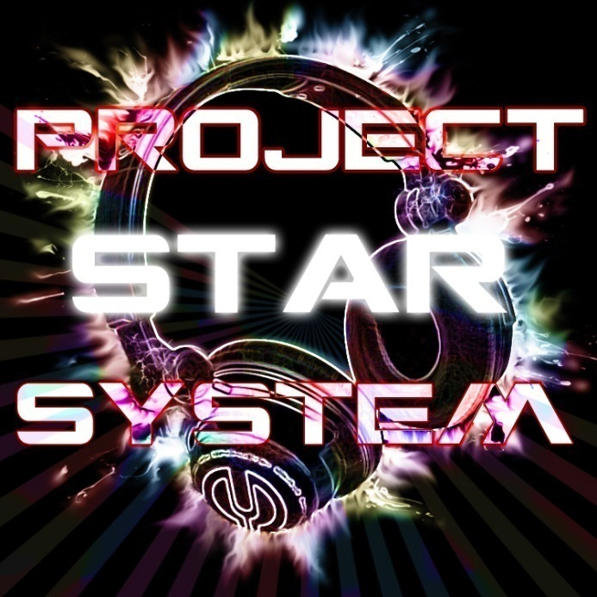
Partie 2 : Structure du projet
Notes:
Logo du jeu

Slide 12
Structure du projet
Entrées clavier
Moteur Jeu
Moteur Objet
Moteur Physique
Moteur Son
Moteur Graphique
Ecran
Baffles

Slide 14
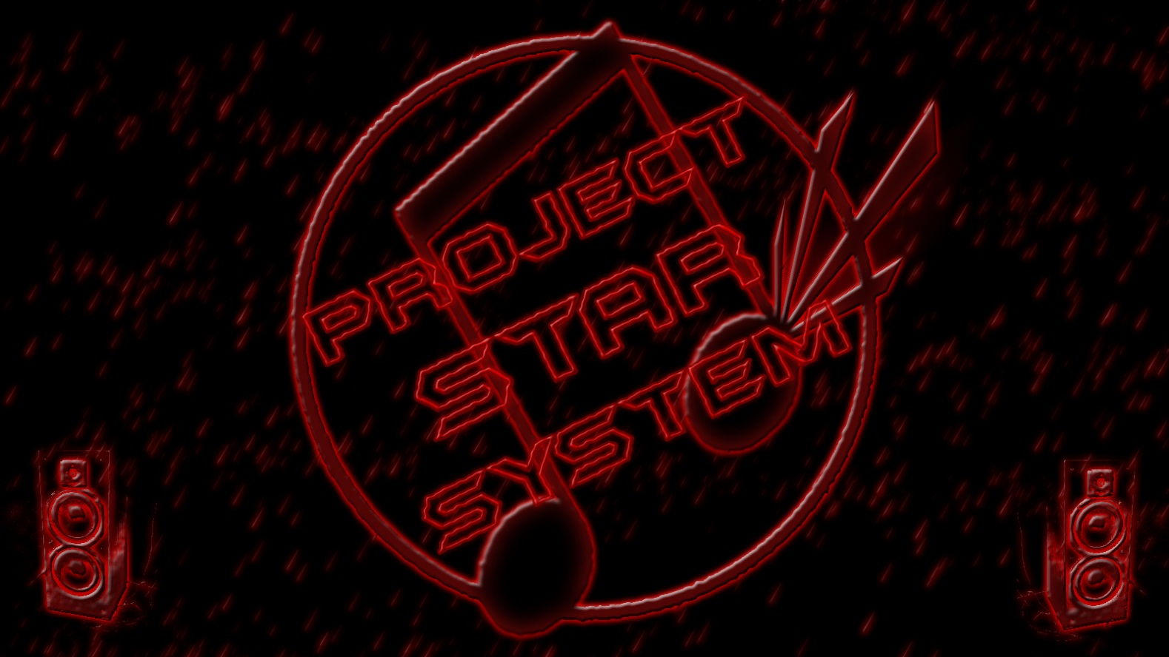
Moteur Son

Slide 15
Moteur Son
Note, son, fréquence
Relation Musique – Gameplay
Vers un résultat
Autres fonctionnalités du moteur son

Slide 16
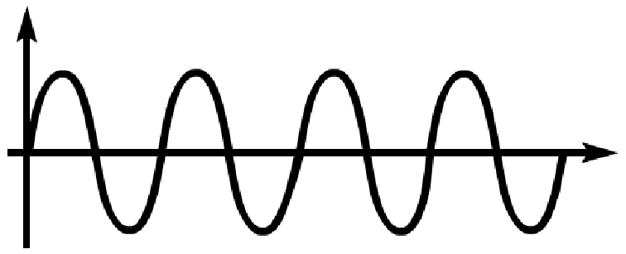
Note, son, fréquence

Slide 17
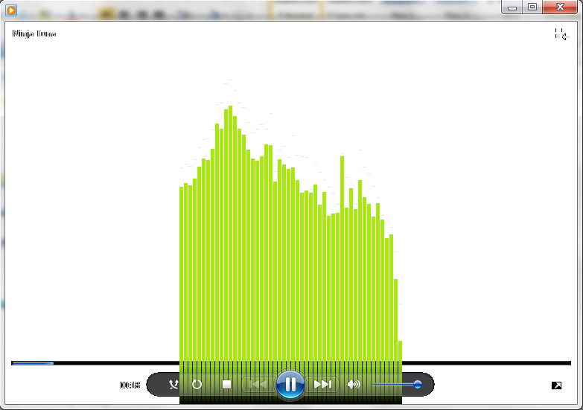
Relation Musique - Gameplay

Slide 18
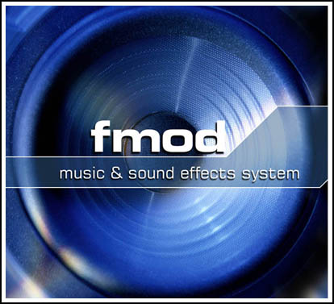
Vers un résultat

Slide 19
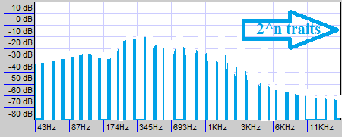
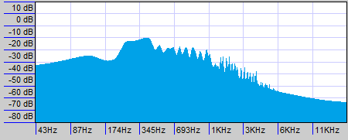
Vers un résultat

Slide 20
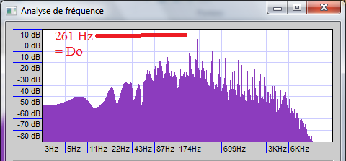
Vers un résultat

Slide 21

Vers un résultat

Slide 22
Autres fonctionnalités
Faire le lien avec la carte son (canaux)
Charger une musique
Lire une musique
Mettre en pause une musique
Détecter l’arrêt d’une musique
Lire des bruitages par-dessus la musique
Libérer les canaux occupés par le jeu.
Effets audio ?

Slide 24
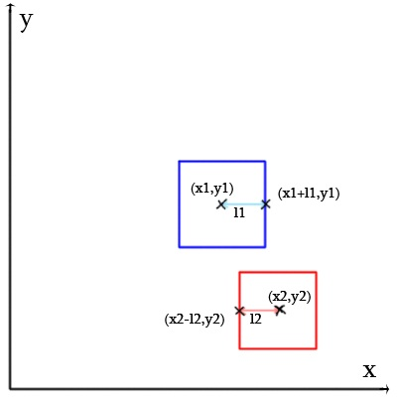
Moteur Physique
Gestion des collisions

Slide 26
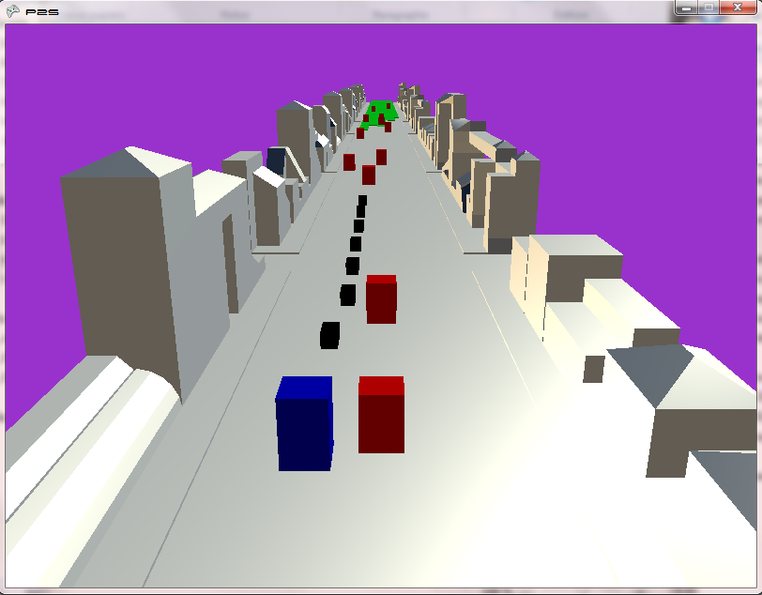
Moteur Graphique

Slide 28
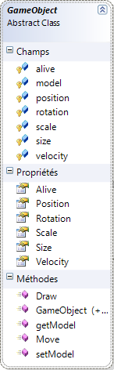
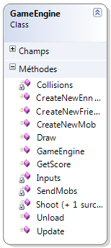
Moteur de jeu

Slide 29
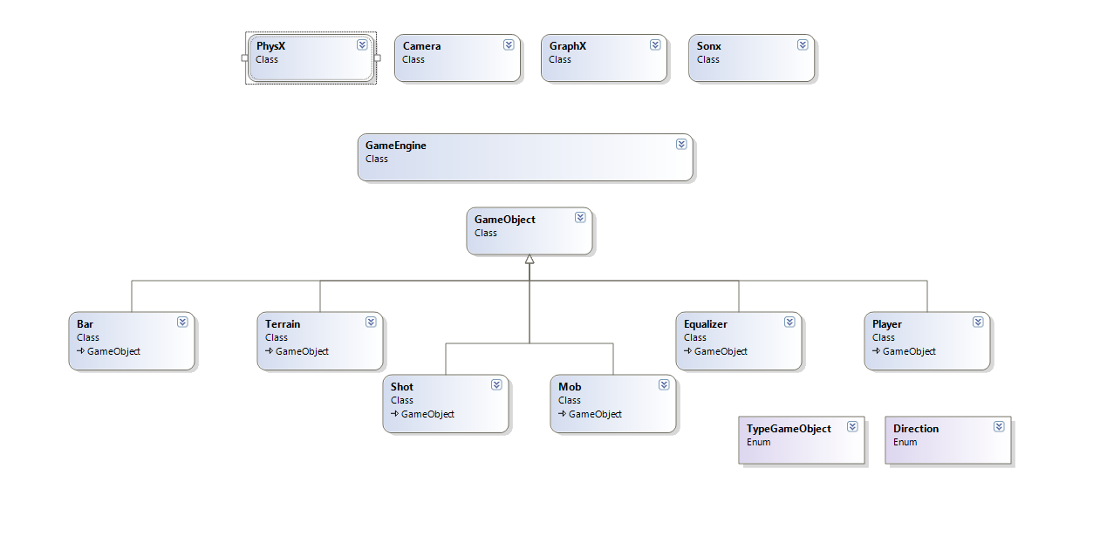
Moteur de jeu

Slide 31

Blog des Développeurs
Il permet de suivre l’avancement du projet, depuis son début jusqu’à son achèvement.

Slide 32


